Slide 1
第三章 多维随机变量及其分布
§3.1 多维随机变量及其联合分布
§3.2 边际分布与随机变量的独立性
§3.3 多维随机变量函数的分布
§3.4 多维随机变量的特征数
§3.5 条件分布与条件期望

Slide 2
§3.1 多维随机变量及其联合分布
3.3.1 多维随机变量
定义3.1.1
若X, Y是两个定义在同一个样本空间上的
随机变量，则称(X, Y) 是两维随机变量.
同理可定义 n 维随机变量 (随机向量).

Slide 3
3.1.2 联合分布函数
定义3.1.2
(以下仅讨论两维随机变量)
任对实数 x 和 y, 称
F(x, y) = P( X ≤ x, Y ≤ y)
为(X, Y) 的联合分布函数.
注意：
F(x, y)为(X, Y)落在点(x, y)的左下区域的概率.

Slide 4
X₂
x₂
(x₁, x₂)
X₁
x₁

Slide 5
联合分布函数的基本性质
(1) F(x, y) 关于 x 和 y 分别单调增.
(单调性)
(2) 0 ≤ F(x, y) ≤ 1，且
(有界性)
F(−∞, y) = F(x, −∞) =0，
F(+∞, +∞) = 1.
(3) F(x, y) 关于 x 和 y 分别右连续.
(右连续性)
(4) 当a<b, c<d 时，有
(非负性)
F(b, d) − F(b, c) − F(a, d) + F(a, c) ≥ 0.
注意：上式左边 = P(a<X≤b, c<Y ≤d).

Slide 6
3.1.3 联合分布列
二维离散随机变量
若(X, Y) 的可能取值为有限对、或可列对，
则称(X, Y)为二维离散随机变量.

Slide 7
二维离散分布的联合分布列
称
p_{ij} = P(X=x_{i}, Y=y_{j})， i, j=1, 2, ...,
为(X,Y) 的联合分布列，
其表格形式如下:
Y
y₁ y₂ … y_{j} …
X
x₁
x₂
…
x_{i}
…
p₁₁ p₁₂ … p_{1j} …
p₂₁ p₂₂ … p_{2j} …
… … … … …
p_{i1} p_{i2} … p_{i j} …
… … … … …

Slide 8
联合分布列的基本性质
(1) p_{ij} ≥ 0, i, j = 1, 2,…
(非负性)
(2) ΣΣ p_{ij} = 1.
(正则性)

Slide 9
确定联合分布列的方法
(1) 确定随机变量 (X, Y) 的所有取值数对.
(2) 计算取每个数值对的概率.
(3) 列出表格.

Slide 10
例3.1.1 将一枚均匀的硬币抛掷4次，X表示正面向上的次数，Y表示反面朝上次数。求 (X, Y) 的联合分布列.
解：概率非零的(X,Y) 可能取值对为:
X Y
0 4
1 3
2 2
3 1
4 0
其对应的概率分别为：
P(X=0, Y=4)=
0.5⁴=1/16
P(X=1, Y=3)=
=1/4
P(X=2, Y=2)=
=6/16
P(X=3, Y=1)=
=1/4
P(X=4, Y=0)= 0.5⁴ =1/16

Slide 11
列表为：
Y 0 1 2 3 4
X
0
1
2
3
4
0 0 0 0 1/16
0 0 0 1/4 0
0 0 6/16 0 0
0 1/4 0 0 0
1/16 0 0 0 0

Slide 12
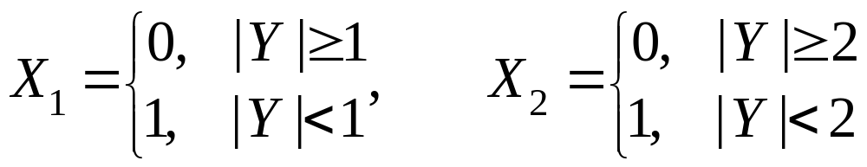
例3.1.2 设随机变量 Y ~ N(0, 1),
求
的联合分布列.
解: (X₁, X₂) 的可能取值数对及相应的概率如下：
P(X₁=0, X₂=0) = P(|Y|≥1, |Y|≥2)
= P(|Y|≥2)
= 2− 2Φ(2) = 0.0455
P(X₁=0, X₂=1) = P(|Y|≥1, |Y|<2)
= P(1≤|Y|<2)
= 2[Φ(2) − Φ(1)]
= 0.2719
P(X₁=1, X₂=0) = P(|Y|<1, |Y|≥2) = 0
P(X₁=1, X₂=1) = P(|Y|<1, |Y|<2)
= P(|Y|<1)
= 0.6826

Slide 13
列表为：
X₂ 0 1
X₁
0
1
0.0455 0.2719
0 0.6826

Slide 14
课堂练习
设随机变量 X 在 1，2，3 ， 4 四个整数中等可能地取值，另一个随机变量 Y 在 1到X 中等可能地取一整数值。试求（X, Y）的联合分布列.

Slide 15

3.1.4 联合密度函数
设二维随机变量(X, Y) 的分布函数为 F(x, y)，若存在非负可积函数 p(x, y)，使得
则称 (X, Y) 为二维连续型随机变量。
称p(x, y) 为联合密度函数。

Slide 16

联合密度函数的基本性质
(1) p(x, y) ≥ 0. (非负性)
(2)
(正则性)
注意：

Slide 17

3.1.5 常用多维分布
一、多项分布
若每次试验有r 种结果：A₁, A₂, ……, A_{r}
记 P(A_{i}) = p_{i} , i = 1, 2, ……, r
记 X_{i} 为 n 次独立重复试验中 A_{i} 出现的次数.
则 (X₁, X₂, ……, X_{r})的联合分布列为：

Slide 18

二、多维超几何分布
口袋中有 N 只球，分成 r 类 。
第 i 种球有 N_{i} 只， N₁+N₂+……+N_{r} = N.
从中任取 n 只，
记 X_{i} 为取出的n 只球中，第i 种球的只数.
则 (X₁, X₂, ……, X_{r})的联合分布列为：

Slide 19

三、二维均匀分布
若二维连续随机变量 (X, Y) 的联合密度为：
其中S_{D}为D的面积.
则称 (X, Y) 服从 D 上的均匀分布，
记为 (X, Y) ∼ U (D) .

Slide 20


四、二维正态分布
若二维连续随机变量 (X, Y) 的联合密度为：
则称 (X, Y) 服从二维正态分布，
记为 (X, Y) ∼ N ( ) .

Slide 21
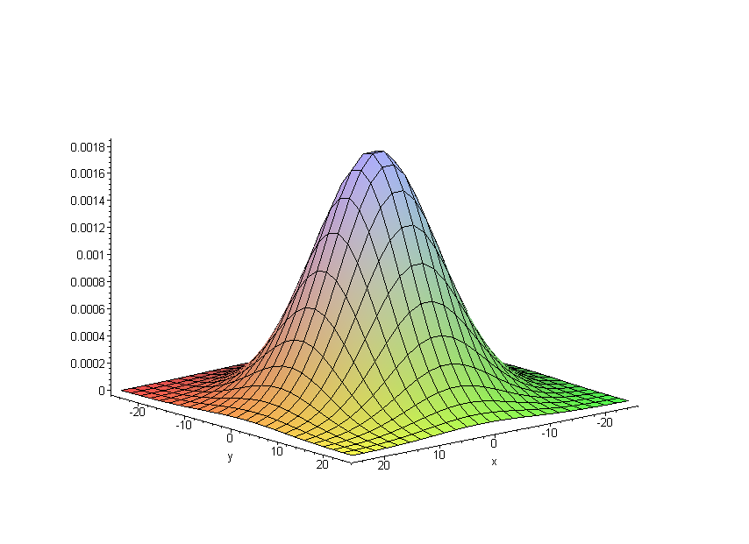

Slide 22
例3.1.3
若 (X, Y) ～
试求常数 A.

Slide 23
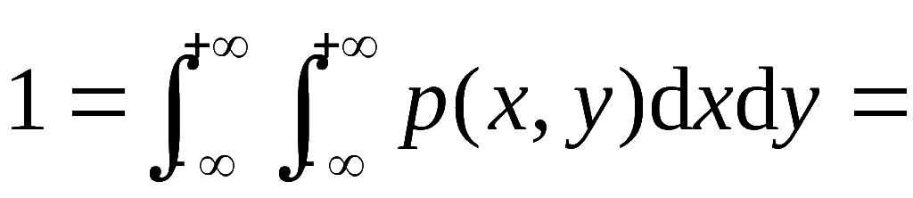
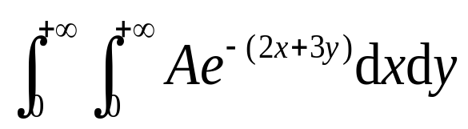
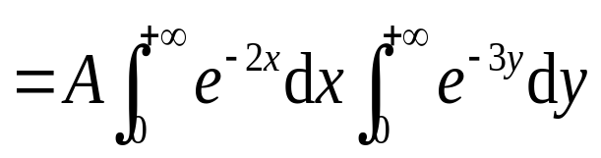
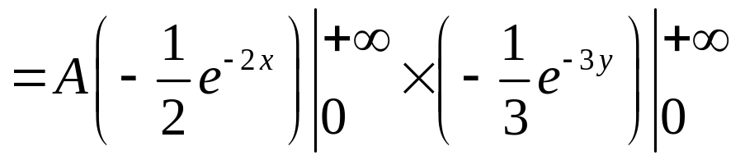
解:
=A/6
所以, A=6

Slide 24
例3.1.4
若 (X, Y) ～
试求 P{ X< 2, Y< 1}.

Slide 25
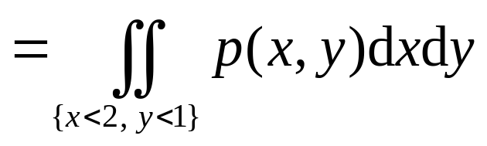
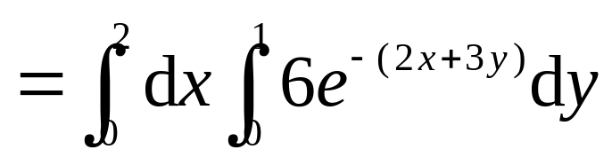
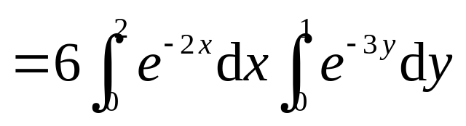
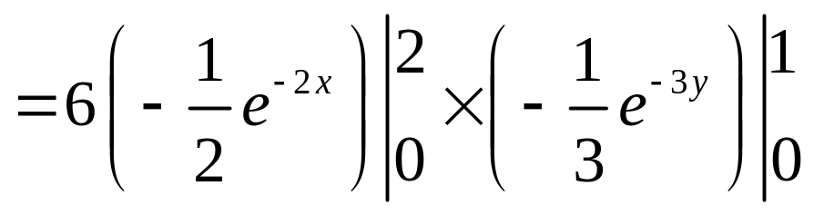
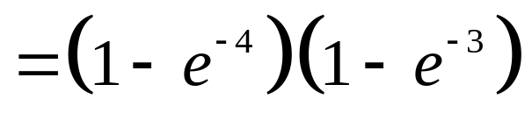
y
解: P{ X<2, Y<1}
1
2
x
{x<2, y<1}

Slide 26
例3.1.5
若 (X, Y) ～
试求 P{(X, Y)∈D}, 其中D为 2x+3y≤6.

Slide 27
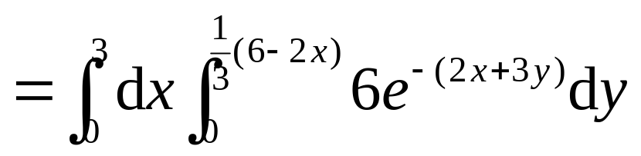
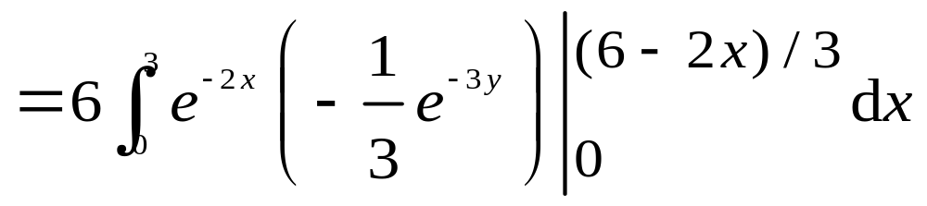
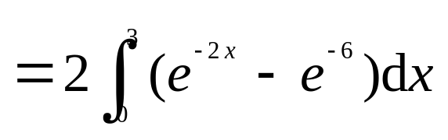
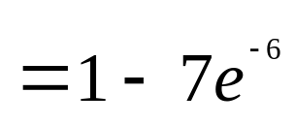
解:
y
2
2x+3y=6
0
3
x

Slide 28
§3.2 边际分布与随机变量的独立性
问题：已知二维随机变量 (X, Y) 的分布，
如何求出 X 和 Y 各自的分布？

Slide 29
3.2.1 边际分布函数
巳知 (X, Y) 的联合分布函数为 F(x, y)，
则
X ∼ F_{X} (x) = F(x, +∞),
Y ∼ F_{Y} (y) = F(+∞ , y).

Slide 30


3.2.2 边际分布列
则
巳知 (X, Y) 的联合分布列为 p_{ij}，
X 的分布列为：
Y 的分布列为：

Slide 31
Y
X

Slide 32


3.2.3 边际密度函数
巳知 (X, Y) 的联合密度函数为 p(x, y)，
则
X 的密度函数为 ：
Y 的密度函数为 ：

Slide 33
注 意 点 (1)
由联合分布可以求出边际分布.
但由边际分布一般无法求出联合分布.
所以联合分布包含更多的信息.

Slide 34


注 意 点 (2)
二维正态分布的边际分布是一维正态：
若 (X, Y) ∼ N ( )，
则 X ∼ N ( )，
Y ∼ N ( ).
二维均匀分布的边际分布不一定是一维均匀分布.

Slide 35
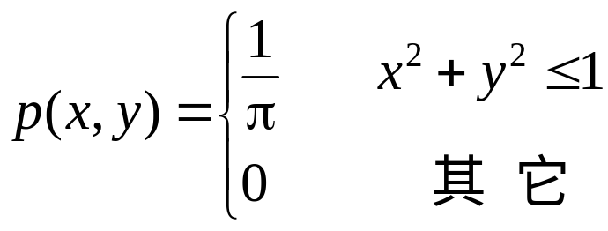
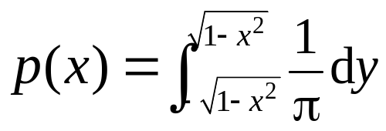
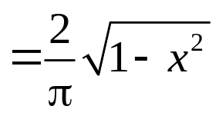
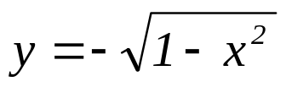
例3.2.1 设 (X, Y)服从区域 D={(x, y), x²+y² <1}
上的均匀分布，求X 的边际密度p(x).
解: 由题意得
y
当|x|>1时，p(x, y)=0，所以 p(x)=0
-1
1
x
当|x|≤1时,
不是均匀分布

Slide 36
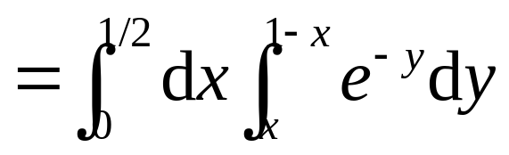
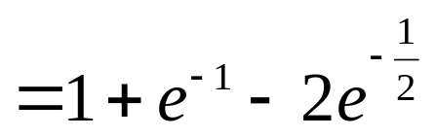
例3.2.2 设二维随机变量 (X, Y) 的密度函数为
y=x
求概率P{X+Y≤1}.
解:
P{X+Y≤1}=
1/2
x+y=1

Slide 37
3.2.4 随机变量间的独立性
若满足以下之一:
i) F(x, y) = F_{X}(x)F_{Y}(y)
ii) p_{ij} = p_{i}p_{j}
iii) p(x, y) = p_{X}(x)p_{Y}(y)
则称 X 与Y 是独立的，

Slide 38
注 意 点
(1) X 与Y是独立的其本质是：
任对实数a, b, c, d，有
(2) X 与Y 是独立的，则g(X)与h(Y)也是独立的.

Slide 39

例3.2.3
Y 0 1
X
0
1
(X, Y) 的联合分布列为:
0.3 0.4
0.2 0.1
问 X与Y 是否独立？
解: 边际分布列分别为:
X 0 1
P 0.7 0.3
Y 0 1
P 0.5 0.5
因为
所以不独立

Slide 40
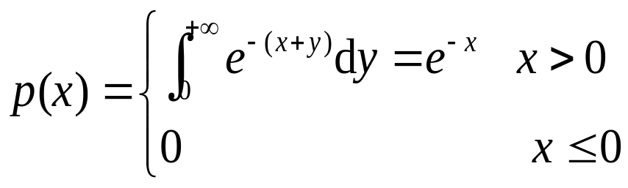
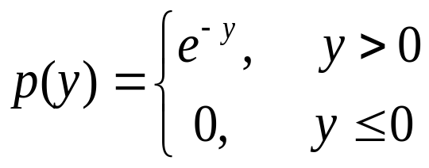
例3.2.4
已知 (X, Y) 的联合密度为
问 X 与Y 是否独立？
解: 边际分布密度分别为:
所以X 与Y 独立。
注意：p(x, y) 可分离变量.

Slide 41
注 意 点 (1)
(1) (X, Y) 服从矩形上的均匀分布，则X与Y 独立.
(2) (X, Y) 服从单位圆上的均匀分布，则 X与Y 不独立.
见前面例子
(3) 联合密度 p(x, y) 的表达式中，若 x 的取值与 y 的
取值有关系，则 X与Y 不独立.

Slide 42

注 意 点 (2)
(4) 若联合密度 p(x, y) 可分离变量，即
p(x, y) = g(x)h(y)
则 X与Y 独立。(习题3.2 16题)
(5) 若 (X, Y) 服从二元正态 N ( )
则 X与Y 独立的充要条件是 ρ = 0.

Slide 43
§3.3 多维随机变量函数的分布
问题：已知二维随机变量 (X, Y) 的分布，
如何求出 Z=g (X, Y)的分布？

Slide 44
3.3.1 多维离散随机变量函数的分布
(1) 设(X₁, X₂, ……, X_{n}) 是n维离散随机变量，
则 Z = g(X₁, ……, X_{n}) 是一维离散随机变量.
(2) 多维离散随机变量函数的分布是容易求的：
i) 对(X₁, X₂, ……, X_{n})的各种可能取值对，
写出 Z 相应的取值.
ii) 对Z的 相同的取值，合并其对应的概率.

Slide 45
3.3.2 最大值与最小值分布
例3.3.1 设X与Y 独立，且 X, Y 等可能地取值 0
和1. 求 Z = max(X, Y) 的分布列.
解:
X 0 1
P 1/2 1/2
Y 0 1
P 1/2 1/2
Z = max(X, Y) 的取值为: 0, 1
P(Z=0) = P(X=0, Y=0)
= P(X=0)P(Y=0)
=1/4
P(Z=1)
= P(X=0, Y=1) + P(X=1, Y=0) + P(X=1, Y=1)
= 3/4

Slide 46
一般情况
设 X₁, X₂, …… X_{n}, 独立同分布，其分布函数和密度函数分别为 F_{X}(x) 和 p_{X}(x).
若记
Y = max (X₁, X₂, …… X_{n}),
Z = min (X₁, X₂, …… X_{n})
则
Y 的分布函数为:
F_{Y} (y) = [F_{X}(y)]^{n}
p_{Y}(y) = n[F_{X}(y)]^{n−1} p_{X}(y)
Y 的密度函数为:
Z 的分布函数为:
F_{Z}(z) = 1−[1− F_{X}(z)]^{n}
Z 的密度函数为:
p_{Z}(z) = n[1− F_{X}(z)]^{n−1} p_{X}(z)

Slide 47
3.3.3 连续场合的卷积公式
定理3.3.1 设连续随机变量X与Y 独立，
则 Z=X+ Y 的密度函数为

Slide 48
离散场合的卷积公式
设离散随机变量 X 与 Y 独立，
则 Z=X+ Y 的分布列为

Slide 49
卷积公式的应用
例3.3.2 X与Y 是独立同分布的标准正态变
量，求 Z = X+ Y 的分布.
解：
所以 Z = X+ Y ∼ N(0, 2).
进一步的结论见后

Slide 50
分布的可加性
若同一类分布的独立随机变量和的分布仍是此类分布，则称此类分布具有可加性.

Slide 51
二项分布的可加性
若 X ∼ b(n₁, p)，Y ∼ b(n₂, p)，
且独立，
则 Z = X+ Y ∼ b(n₁+n₂, p).
注意：若 X_{i} ∼ b(1, p)，且独立，则
Z = X₁ + X₂ + …… + X_{n} ∼ b(n, p).

Slide 52
泊松分布的可加性
若 X ∼ P(λ₁) ，Y ∼ P(λ₂)，
且独立，
则 Z = X+ Y ∼ P(λ₁+λ₂).
注意： X −Y 不服从泊松分布.

Slide 53



正态分布的可加性
若 X ∼ N( )，Y ∼ N( ) ，
且独立，
则 Z = X ± Y ∼ N( ).
注意： X −Y 不服从 N( ).
X −Y ∼ N( ).
独立正态变量的线性组合仍为正态变量. (见下)

Slide 54
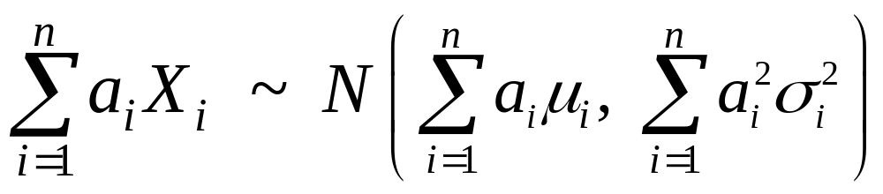
独立正态变量的线性组合仍为正态变量
X_{i} ~ N(μ_{i}, σ_{i}²), i =1, 2, ... n. 且 X_{i} 间相互独立, 实数 a₁, a₂, ..., a_{n} 不全为零, 则

Slide 55
伽玛分布的可加性
若 X ∼ Ga(α₁, λ)，Y ∼ Ga(α₂, λ) ，
且独立，
则 Z = X + Y ∼ Ga(α₁+α₂, λ ).
注意： X −Y 不服从 Ga(α₁−α₂, λ ).

Slide 56

χ² 分布的可加性
且独立，
若 X ∼ χ²( n₁ )，Y ∼ χ²( n₂ ) ，
则 Z = X + Y ∼ χ²( n₁+n₂).
注意： (1) X −Y 不服从 χ² 分布.
(2) 若 X_{i} ∼ N(0, 1)，且独立，则
Z =
∼ χ²( n ).

Slide 57
注 意 点
(1) 独立的0-1分布随机变量之和服从二项分布.
(2) 独立的指数分布随机变量之和服从伽玛分布.

Slide 58
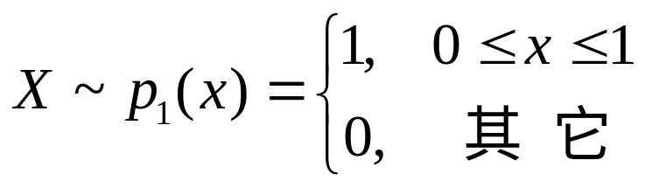
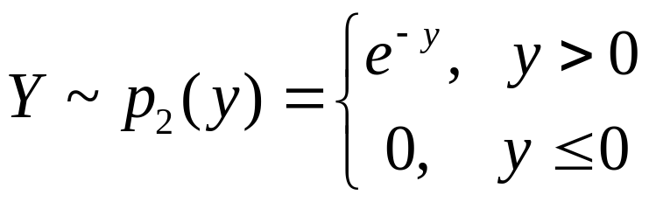
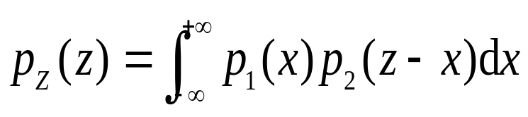
例3.3.3 设 X 与 Y 独立，X～U(0, 1), Y～Exp(1).
试求 Z = X+Y 的密度函数.
解:
用卷积公式：
被积函数的非零区域为：
0<x<1 且 z−x>0
(见下图)

Slide 59
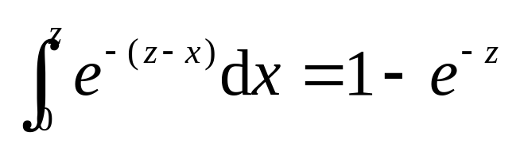
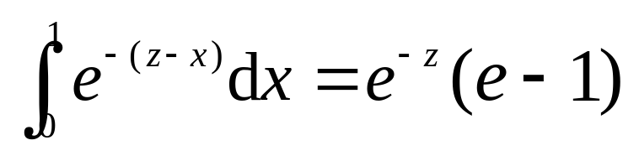
z
z = x
1
x
1
因此有
(1) z < 0 时
p_{Z}(z) = 0 ;
(2) 0 <z < 1 时
p_{Z}(z) =
(3) 1 < z 时
p_{Z}(z) =

Slide 60
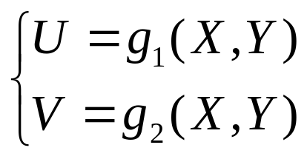
3.3.4 变量变换法
已知 (X, Y) 的分布， (X, Y) 的函数
求 (U, V) 的分布.

Slide 61
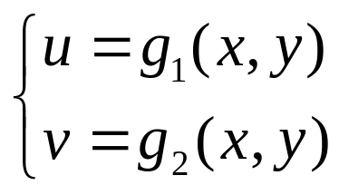
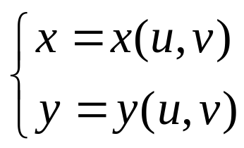
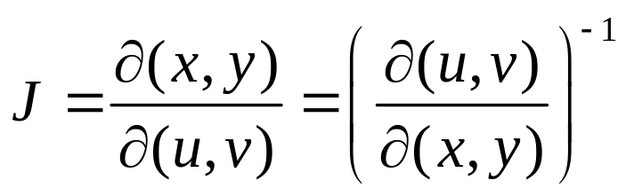
变量变换法的具体步骤
若
有连续偏导、存在反函数
则 (U, V) 的联合密度为
其中J为变换的雅可比行列式：

Slide 62
增补变量法
若要求 U = g₁(X, Y) 的密度 p_{U}(u) ，
可增补一个变量V = g₂(X, Y) ，
先用变量变换法求出 (U, V)的联合密度p_{UV}(u, v)，
然后再由联合密度p_{UV}(u, v)，去求出边际密度p_{U}(u)
用此方法可以求出卷积公式、积的公式、商的公式

Slide 63
§3.4 多维随机变量的特征数
本节主要给出 X 与 Y 的相关系数

Slide 64
3.4.1 多维随机变量函数的数学期望
定理 3.4.1 设 (X, Y) 是二维随机变量，
Z = g(X, Y)，则
E(Z) = E[g(X, Y)] =

Slide 65
课堂练习
在长为 a 的线段上任取两点 X 与 Y，求两点间的平均长度.
求 E(|X−Y|)

Slide 66
3.4.2 数学期望与方差的运算性质
1. E(X+Y)=E(X)+E(Y)
(性质3.4.1)
2. 当X与Y独立时，E(XY)=E(X) E(Y),
(性质3.4.2)

Slide 67
讨论 X+Y 的方差
1. Var(X±Y) = Var(X)+ Var (Y) ±2E[X−E(X)][Y−E(Y)]
2. E[X−E(X)][Y−E(Y)] = E(XY) − E(X)E(Y)
3. 当X与Y独立时，E[X−E(X)][Y−E(Y)] = 0.
4. 当X与Y独立时， Var(X ±Y) = Var(X)+ Var (Y) .
注意：以上命题反之不成立.

Slide 68
3.4.3 协方差
定义3.4.1 称
Cov(X, Y) = E[X−E(X)][Y−E(Y)]
为 X 与 Y 的协方差.

Slide 69
协方差的性质
(1) Cov(X, Y) = E(XY) − E(X)E(Y). (性质3.4.4)
(2) 若 X 与 Y 独立，则 Cov(X, Y) = 0. (性质3.4.5)
(3) Var(X±Y) = Var(X)+ Var (Y) ± 2 Cov(X, Y)
(性质3.4.6)
(4) Cov(X, Y) = Cov(Y, X). (性质3.4.7)
(5) Cov(X, a) = 0. (性质3.4.8)
(6) Cov(aX, bY) = abCov(X, Y) . (性质3.4.9)
(7) Cov(X+Y, Z) = Cov(X, Z) + Cov(Y, Z). (性质3.4.10)

Slide 70
课堂练习1
X 与 Y 独立，Var(X) = 6，Var(Y) = 3，
则 Var(2X−Y) = ( ).
27

Slide 71
课堂练习2
X ~ P(2)，Y ~ N(−2, 4)， X与Y独立，
则 E( X−Y) = ( );
E( X−Y)² = ( ).
4
22

Slide 72
配对模型的数学期望和方差
n 个人、n 件礼物，任意取. X 为拿对自已礼物的人数，求 E(X), Var(X)
解：记 “X_{i} = 1” = “第 i 个人拿对自己的礼物”
“X_{i} = 0” = “第 i 个人未拿对自己的礼物”
则
因为 E(X_{i}) = 1/n, 所以 E(X) = 1.
又因为

Slide 73
所以先计算 E(X_{i}X_{j}),
X_{i}X_{j}的分布列为
X_{i}X_{j}
0 1
P
1−1/[n(n−1)] 1/[n(n−1)]
所以 E(X_{i}X_{j}) = 1/[n(n−1)],
由此得
又因为

Slide 74
所以

Slide 75
3.4.4 相关系数
定义3.4.2 称
Corr(X, Y) =
为 X 与 Y 的相关系数.

Slide 76
注 意 点
若记
则

Slide 77
相关系数的性质(1)
(1) 施瓦茨不等式
{ Cov(X, Y) }² ≤ Var(X)Var(Y).

Slide 78
相关系数的性质(2)
(2) −1 ≤ Corr(X, Y) ≤ 1.
(性质3.4.11)
(3) Corr(X, Y) = ±1
⇔
X 与 Y 几乎处处有线性关系。
(性质3.4.12)
P(Y=aX+b)=1

Slide 79
注 意 点
Corr(X, Y) 的大小反映了X与Y之间的线性关系：
Corr(X, Y) 接近于1， X 与 Y 间 正相关.
Corr(X, Y) 接近于 −1， X 与 Y 间 负相关.
Corr(X, Y) 接近于 0， X 与 Y 间 不相关.
没有线性关系

Slide 80
例3.4.1 设 (X, Y) 的联合分
布列为
同理
E(Y) = E(X) = 0
E(Y²) = E(X²) = 3/4
Y −1 0 1
X
−1
0
1
另一方面
1/8 1/8 1/8
1/8 0 1/8
1/8 1/8 1/8
= 1/8−1/8−1/8+1/8
= 0
求 X, Y 的相关系数.
所以
Cov(X, Y)
解:
= 0
= E(XY)−E(X)E(Y) = 0
即 Corr(X, Y) = 0
= 3/4

Slide 81
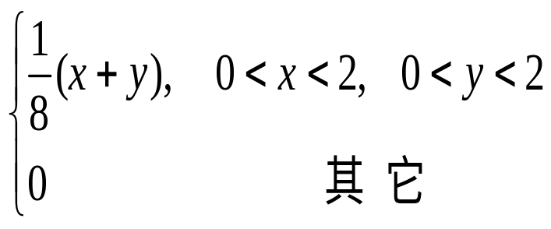
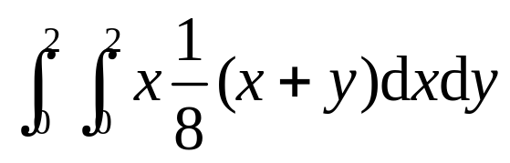
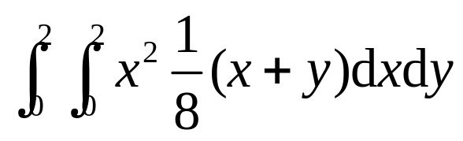
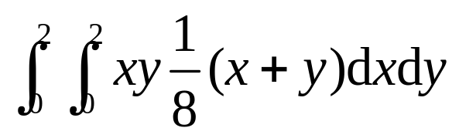
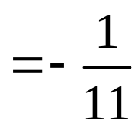
例3.4.2 (X, Y) ~ p(x, y) =
求 X, Y 的相关系数
解:
= 7/6
= 5/3
所以, Var(X) = Var(Y) = 11/36
= 4/3

Slide 82
二维正态分布的特征数
(1) X ~ N( μ₁, σ₁²), Y~ N( μ₂, σ₂²);
(2) 参数 ρ 为 X 和 Y 的相关系数;
(3) X, Y 独立 ρ = 0.
(4) 不相关与独立等价.

Slide 83
3.4.5 随机向量的数学期望与协方差阵
定义3.4.3 记
，则
称
为
的协方差阵，记为
或

Slide 84
协方差阵的性质
定理3.4.2 协方差阵对称、非负定.

Slide 85
注 意 点
称
为
的相关矩阵.

Slide 86
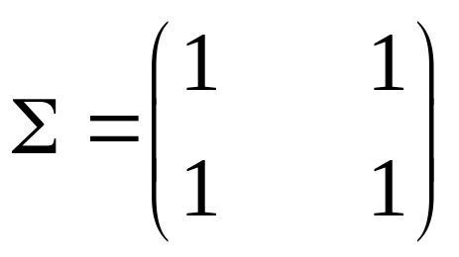
课堂练习1
设 X ~ N(0, 1), Y ~ N(0, 1), Var(X−Y) = 0,
求 (X, Y) 的协差阵 Σ .

Slide 87
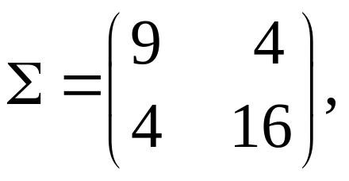
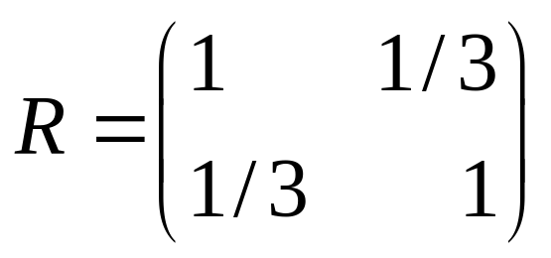
课堂练习2
设 X, Y 的协差阵为
求相关阵 R.

Slide 88
§3.5 条件分布与条件期望
对二维随机变量(X, Y),
在给定Y取某个值的条件下, X的分布;
在给定X取某个值的条件下, Y的分布.

Slide 89
3.5.1 条件分布
(1) 条件分布列：
(2) 条件密度函数：

Slide 90
(3) 条件分布函数：

Slide 91
3.5.2 条件数学期望
定义 3.5.4

Slide 92
注 意 点
E(X| Y=y) 是 y 的函数.
所以记 g(y) = E(X| Y=y).
进一步记 g(Y) = E(X| Y).

Slide 93
重期望公式
定理 3.5.1

